Slide 1
INDUSTRY 4.0
Národní iniciativa Průmysl 4.0.
http://www.cvut.cz doc. Ing. Jan Chyský, CSc.
TECHNODAYS Chomutov 21.4. 2016 prorektor pro rozvoj
Notes:
změnou převažujícího způsobu dopravy, energetických zdrojů a přenosu informací.

Slide 2
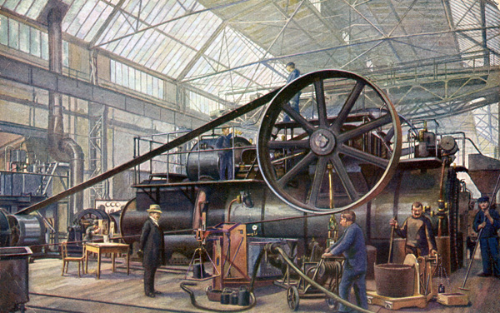
1. Průmyslová revoluce
18. – 19. století, parní stroj přechod ze zemědělské k průmyslové výrobě. Od manufaktur k továrnám.

Slide 3
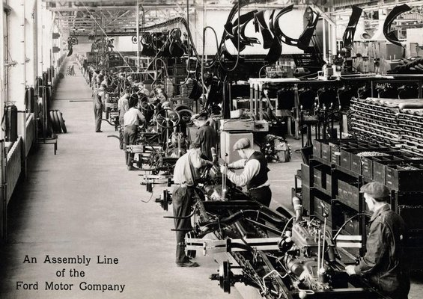
2. Průmyslová revoluce
konec 18. a zač. 20. století nové výrobní postupy, materiály, elektřina, spalovací motor, chemie, pásová výroba

Slide 4
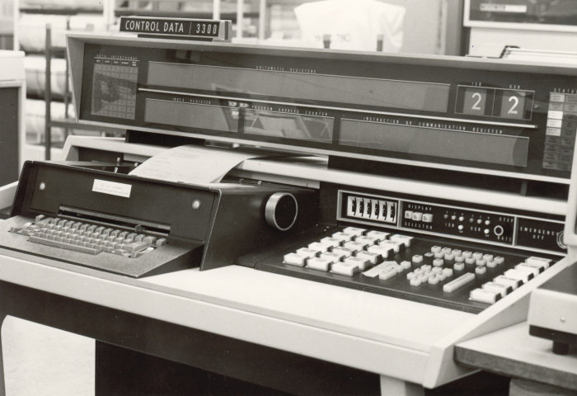
3. Průmyslová revoluce
50.- 60. léta 20. století
nové komunikační technologie, nasazení počítačů, mikroprocesory …

Slide 5
4. Průmyslová revoluce
Vize připravená v Německu 2011
kompletní dokument Hanover 2013
750 mil EUR na 3 roky
Siemens, Bosch, Volkswagen a další
kyberneticko-fyzikální systémy,
chytré továrny, strojové vnímání, spojení strojů a věcí. Internet věcí.

Slide 6
Další zasažené oblasti
Energetika
Smart Cities & doprava
Zdravotní péče
Nové materiály
Standardizace
Integrace dosavadních výrobních, obchodních, ekonomických a dalších procesů

Slide 7
Dopad do školství
Nutnost rozvíjet technické školství, zejména přírodovědné a technické obory
Elektrotechnika
Informatika
Strojírenství
dopad i na další obory

Slide 8
Dopad do školství
Požadavky na absolventy
schopnost pracovat s informacemi a správně využívat informační technologie
aplikovat matematické vědomosti
nacházet logické souvislosti
orientovat se v nových technologiích, materiálech a postupech

Slide 9
ČVUT v Praze
Nový vysokoškolský ústav
Český institut robotiky, kybernetiky a informatiky
Nové studijních programy
Průmysl 4.0 (FS ve spolupráci s CIIRC)
Elektronika a komunikace (FEL)
Aktualizace stávajících studijních programů
Fakulta strojní
Fakulta elektrotechnická
Informačních technologií

Slide 10
ČVUT v Praze
Stávající studijní programy a obory na ČVUT podporující Industry 4.0
FS
Mechatronika
Přístrojová a řídicí technika
Výrobní stroje a zařízení
Inteligentní budovy (FEL + FSv)
. . .

Slide 11
ČVUT v Praze
FEL
Kybernetika a robotika
Otevřená informatika
Počítačové vidění a digitální obraz
Softwarové inženýrství
Umělá inteligence
. . .

Slide 12
ČVUT v Praze
FIT
Návrh a programování vestavěných systémů
Znalostní inženýrství
. . .
Kurzy celoživotního vzdělávání

Slide 13
Financování
Horizon 2020
ESF a ERDF
OP PIK
OP VVV
Spolupráce s průmyslem formou výzkumu a vývoje na objednávku
Institucionální rozvojové programy
Změna ve způsobu hodnocení a řízení univerzit
Spolupráce VŠ s průmyslem při vzniku laboratoří
Notes:
Jakou má vzdělanost cenu – to kdybys, člověče, věděl, nikdy bys pokojně nespal, dnem nocí studoval bys.

